Slide 1
서울시 자치구별 보건 취약 유형 분석 및 정책 지원 시스템 개발
머신러닝 기반 데이터 분석 및 군집화 모델
2026.03.19
생성형 AI 개발자 양성과정 | 진성욱

Slide 2
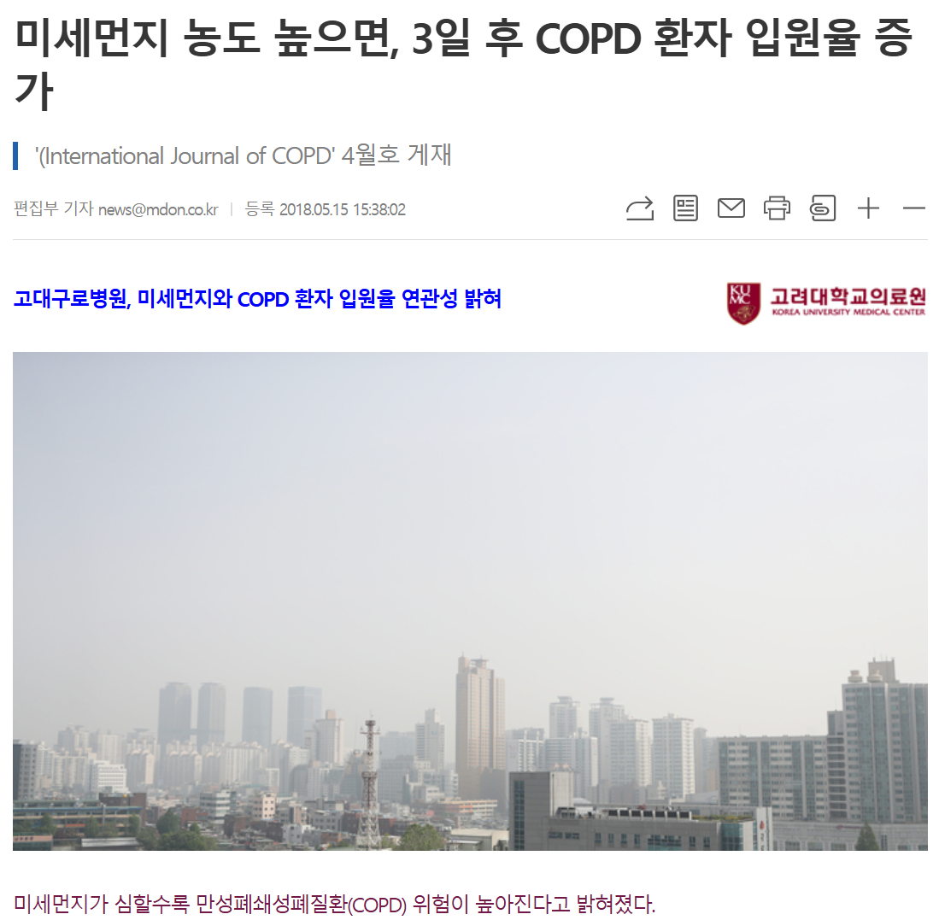
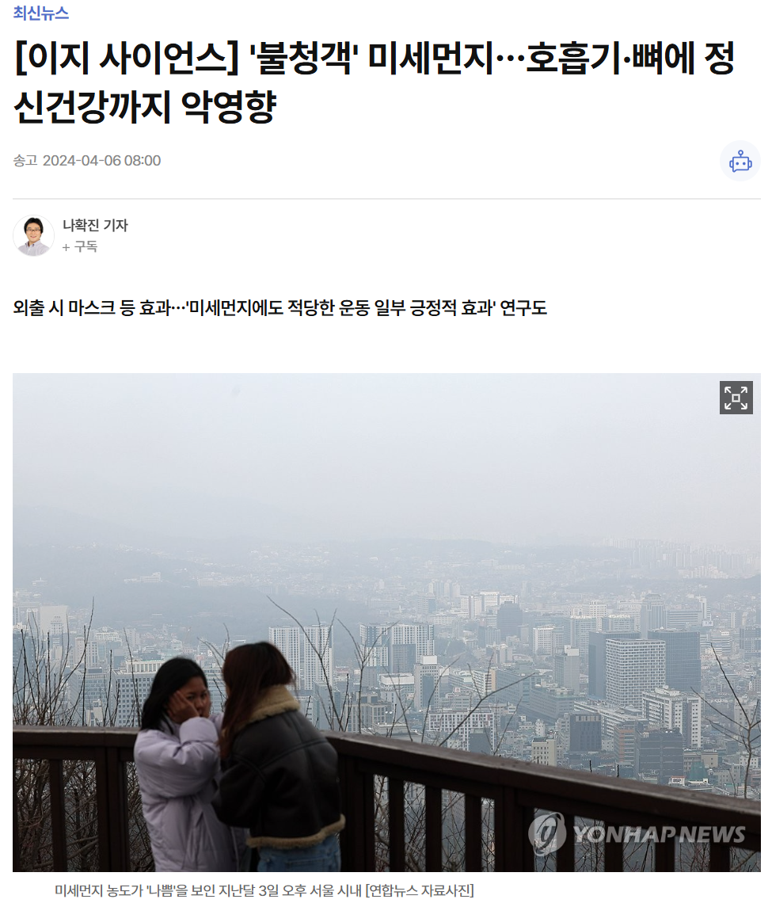
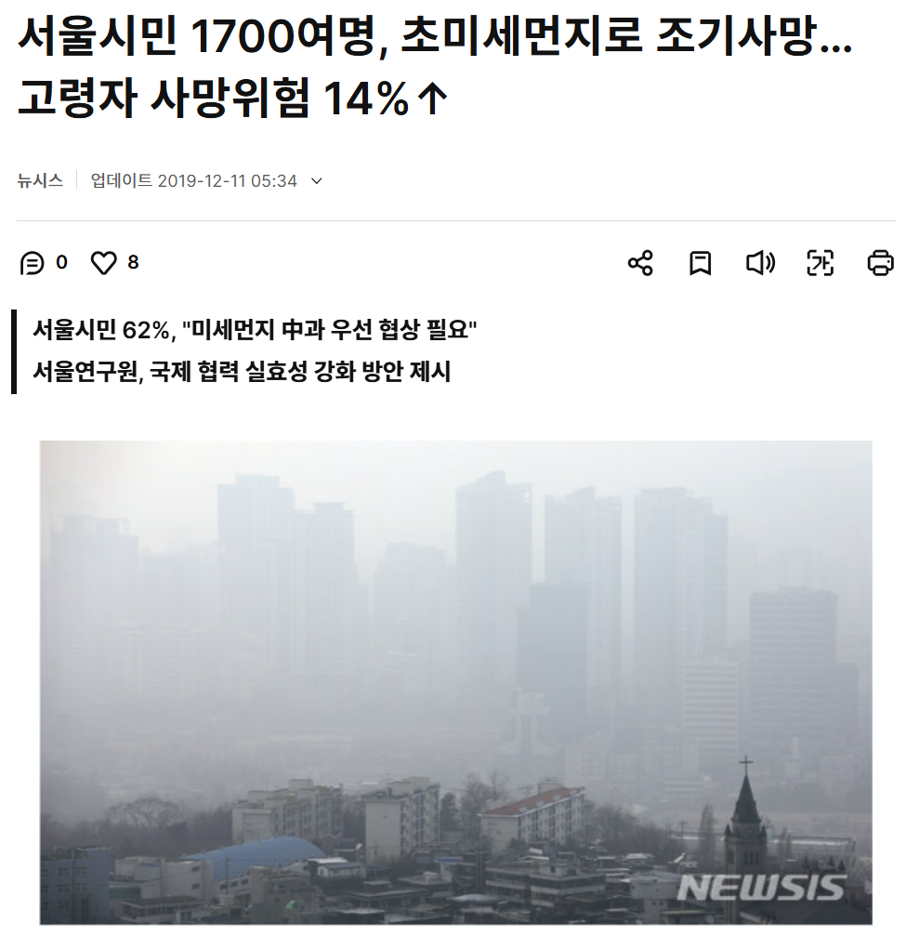

2. 개발 의도(1/2)
“미세먼지는 단순 환경 문제가 아닌 건강 위험 문제로 확대되고 있음”
“단순 미세먼지 정보 제공을 넘어, 실제 건강 위험도를 반영한 분석 필요”

Slide 3
2. 개발의도(2/2)
“미세먼지 농도 중심 정보는 실제 건강 위험도를 설명하기에 한계가 있음”
데이터
통합
환경 + 보건 + 인구 데이터 결합
자치구별 보건 취약 유형 분석 및 정책 의사결정 시스템 개발
지역
분석
자치구별 건강 특성 반영
위험도
분석
실질적 건강 위험도 산출

Slide 4
3. 개발 목표
AI Model
K-Means 군집화를 적용하여 자치구별 보건 취약 유형을 분류
SHAP을 활용하여 유형 분류 결과에 대한 영향 요인 분석
UI
자치구별 보건 취약 유형을 도출하고,
정책 의사결정을 지원하는 시스템을 개발
자치구별 보건 취약 유형 및 위험도를 직관적으로 확인할 수 있는 시각화 제공
지역별 상세 분석 및 원인 정보를 사용자가 쉽게 탐색할 수 있는 UI 구성
Service
분석 결과를 기반으로 자치구별 보건 정책 의사결정을 지원하는 시스템 구현
지역 특성에 따른 맞춤형 정책 방향 제공

